Slide 1
블록체인
송민호
유튜브 주소: https://youtu.be/WnGizD1CSh0

Slide 2
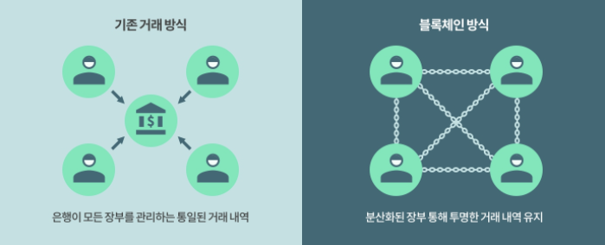
블록체인
데이터 분산 처리 기술

Slide 3
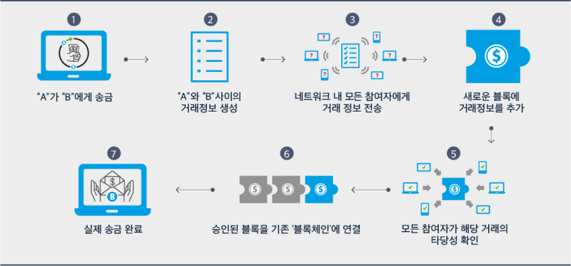
블록체인 거래과정

Slide 4
블록체인 특징
탈중앙화 – P2P거래 지향
투명성
불변성
가용성

Slide 5
블록체인 유형
퍼블릭 블록체인
프라이빗 블록체인
컨소시엄 블록체인

Slide 6
해시함수
어떤 데이터를 고정된 길이의 데이터로 변환
안녕하세요
->
2C68318E352971113645CBC72861E1EC23F48D5BAA5F9B405FED9DDDCA893EB4

Slide 7
해시함수
눈사태효과
단방향 변환
2C68318E352971113645CBC72861E1EC23F48D5BAA5F9B405FED9DDDCA893EB4
안녕하세요
->
안녕하세요.
->
8B118D6741F7CFA1A7EE246D0DDA39F2F00BF9FD207B4E6C7FAD87A15434A513

Slide 8
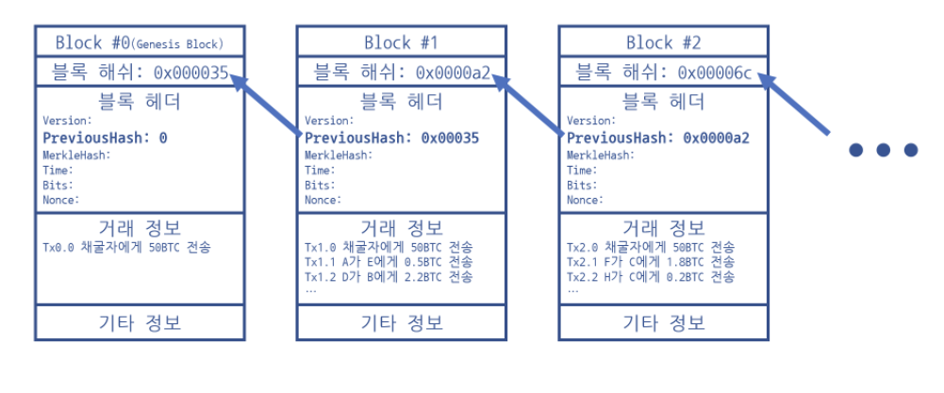
블록 구조

Slide 9
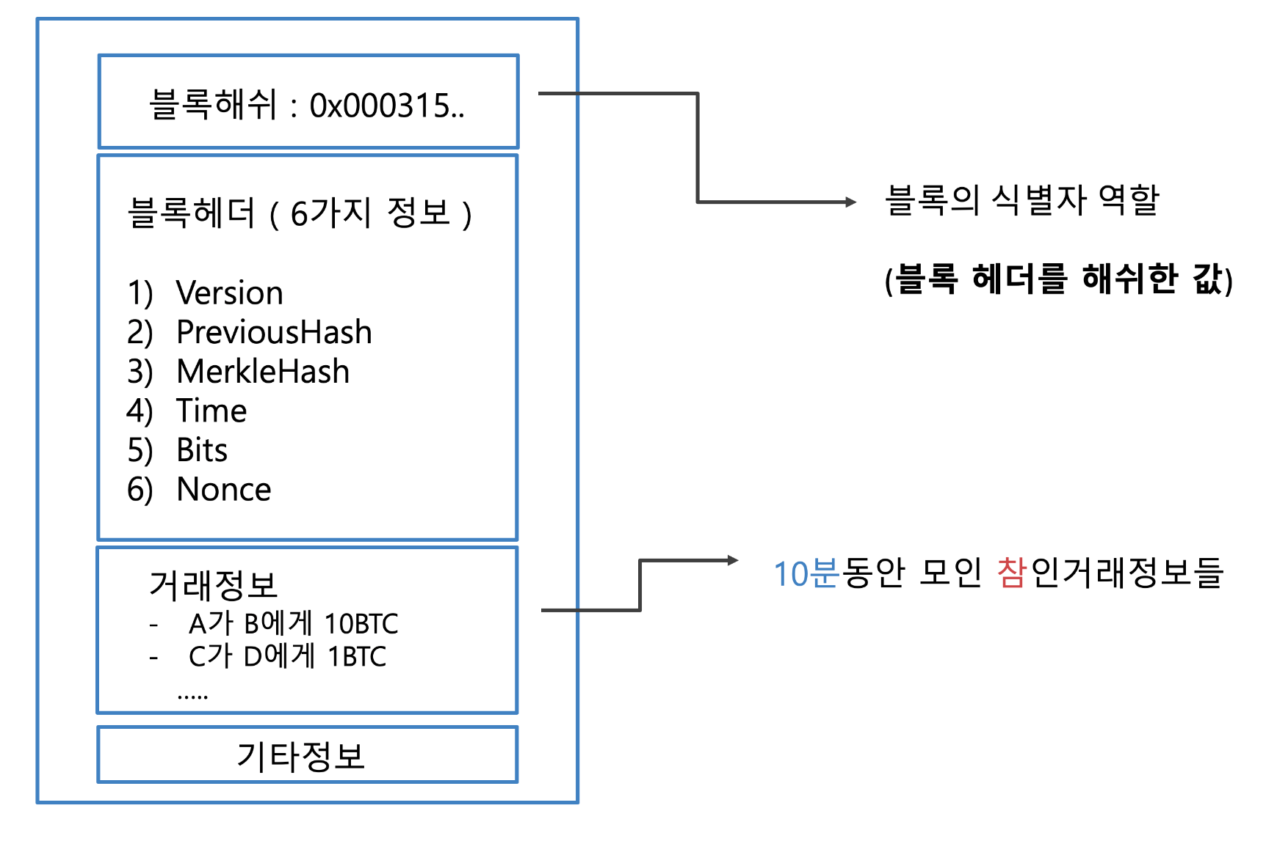
블록 구조

Slide 10
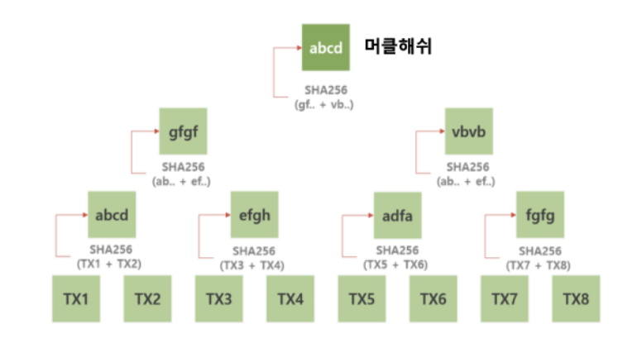
머클 트리

Slide 11
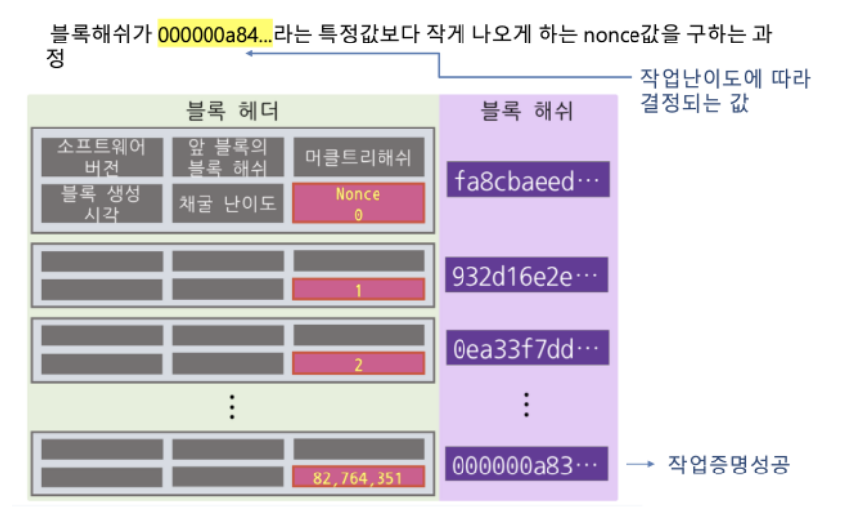
Nonce

Slide 12
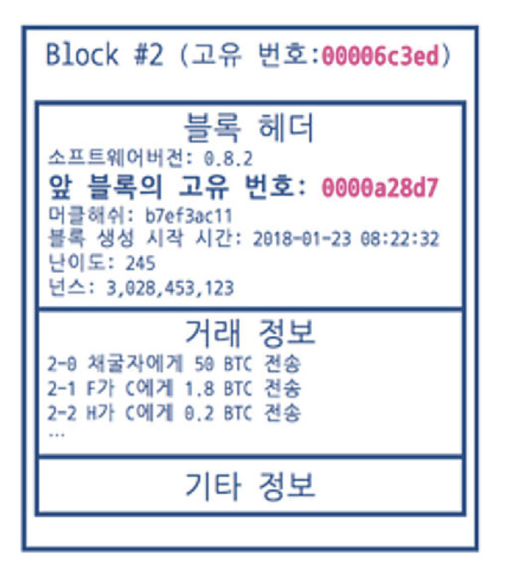
블록 구조

